Slide 1
¿Qué esTypeScript?

Slide 2


TypeScript is a superset of JavaScript that compiles to clean JavaScript output Es un superconjunto de JavaScript, que esencialmente añade tipos estáticos y objetos basados en clases

Slide 3
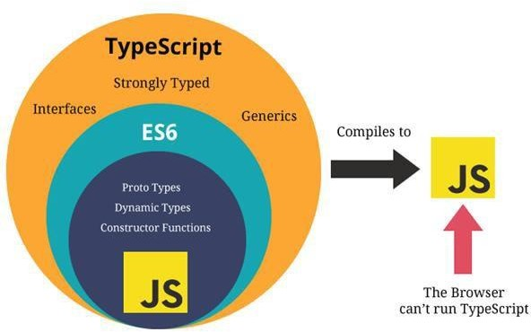
¿Qué es TS?
JavaScript ha ido añadiendo nuevas características al lenguaje, como el uso de las Promesas, constantes o facilitar la programación orientada a objetos, pero TS va más allá y añade muchas más funcionalidades, como la posibilidad de aplicar un tipado fuerte, generadores o módulos.

Slide 4
¿Por qué debo usar TS?

Slide 5
Ventajas
Tipado estático.
Seguridad.
Legibilidad.
Comprobación estricta de null | undefined.
Uso de nuevas funcionalidades de JavaScript.

Slide 6
Desventajas
Sensación de escribir más código.
Curva de aprendizaje mayor a JavaScript.
Falsa sensación de seguridad.

